Slide 1

Executing SQL over Encrypted Data in the
Database-Service-Provider Model
2002 ACM SIGMOD
汇报人：赵偲琦
2022/2/21

Slide 2
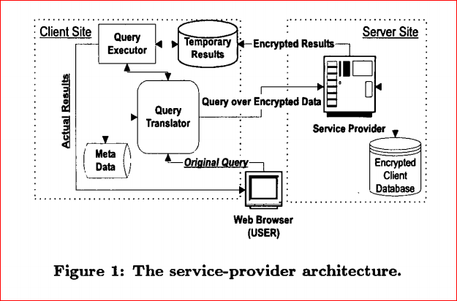
为在减轻本地数据存储负担的同时兼顾保障数据隐私,用户会将数据库加密后在外包给服务器。本文主要目的是在不解密数据的情况下让服务器端尽可能的多承担查询执行,尽量减轻用户的查询负担。

Slide 3
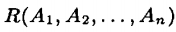

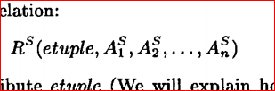

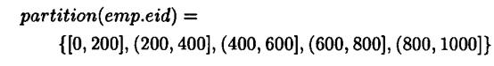
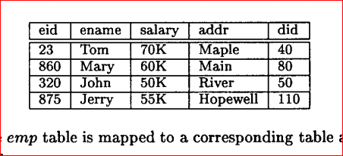
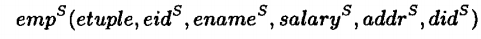
关系加密与存储模型
任意两个划分不能重叠
所有划分合在一起覆盖整个域值
划分策略有多种，如等宽划分、等深划分...本文例子为方便使用等宽划分
若可以假设分区P_{i}为连续范围，则可以使用P_{i}.low和P_{i}.high来分别表示上下限
table emp
emp=(eid,ename,salary,addr,did)

Slide 4


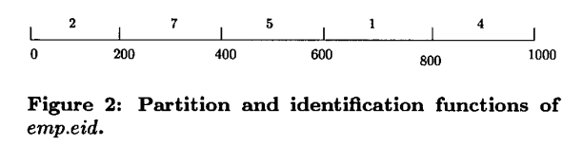



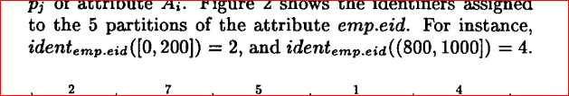

关系加密与存储模型
把属性的值与属性分区的标识符相对应
其中P_{j}为包含值v的分区
保留顺序：一个属性的任两个值V_{i}和V_{j}，若V_{i}<V_{j}，则其对应的标识符也是小于关系
随机：不是保留顺序类型的就称为随机类型
随机类型比保留顺序类型隐私性好
相对而言，保留顺序类型会使查询转换更为简便
关系R的属性A_{i}中分区P_{j}对应的标识符
同一属性中，不同分区的标识符唯一

Slide 5

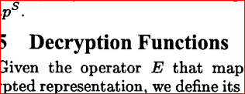

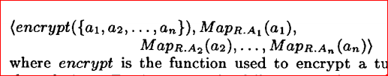

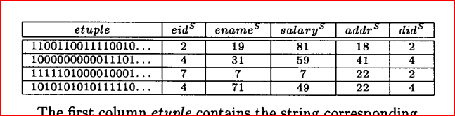



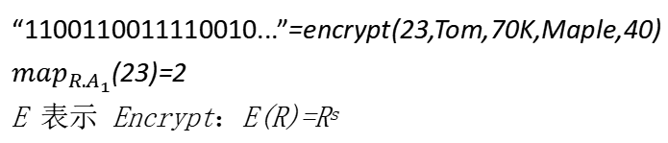
关系加密与存储模型
D表示Decryption：D(R^{S})=R
可用于多表查询
D操作可解密结果中所有加密列，
$$mgr=(mid,did)$$
“1100110011110010...”=encrypt(23,Tom,70K,Maple,40)
${map}_{R.A_{1}}$(23)=2
E 表示 Encrypt：E(R)=R^{s}

Slide 6
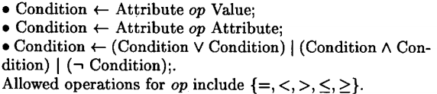
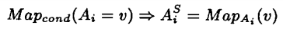

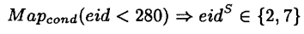
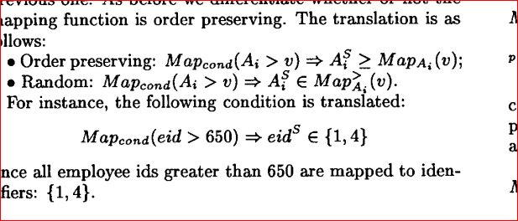

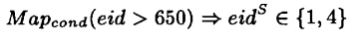

$${Map}_{cond}$$
${Map}_{cond}:$将查询条件转换为适用于服务器上加密数据的条件
1.1、Attribute = Value:属性等于具体值情况下条件的转换
1.2、Attribute < Value
将值与属性中包含有该值的分区相对应
将该范围与属性中包含有该范围的分区相对应
1.3、Attribute > Value

Slide 7
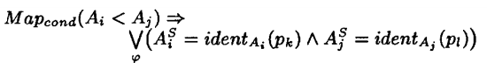
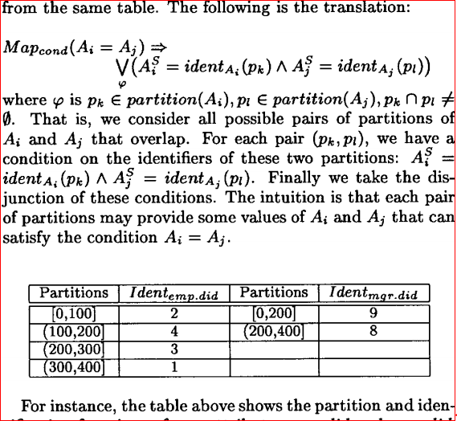
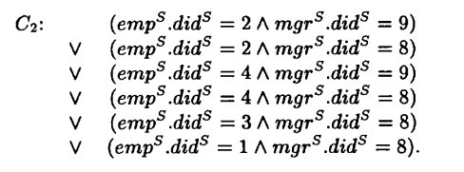
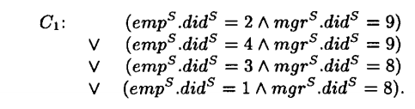

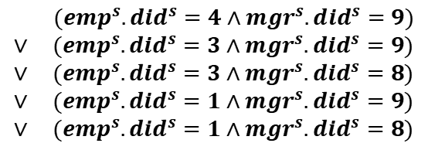
$${Map}_{cond}$$
2.1、 Attribute1 = Attribute2
2.2、 Attribute1 < Attribute2
$${Map}_{cond}(emp.did<mgr.did)$$
两个属性相等的条件中,要考虑Ai和Aj中所有有可能的分区
2.3、 Attribute1 > Attribute2
$${Map}_{cond}=(emp.did=mgr.did)$$
$${Map}_{cond}(emp.did>mgr.did)$$
$C_{3}$:
$$({emp}^{s}.{did}^{s}=4∧{mgr}^{s}.{did}^{s}=9)$$
$$∨ ({emp}^{s}.{did}^{s}=3∧{mgr}^{s}.{did}^{s}=9)$$
$$∨ ({emp}^{s}.{did}^{s}=3∧{mgr}^{s}.{did}^{s}=8)$$
$$∨ ({emp}^{s}.{did}^{s}=1∧{mgr}^{s}.{did}^{s}=9)$$
$$∨ ({emp}^{s}.{did}^{s}=1∧{mgr}^{s}.{did}^{s}=8)$$

Slide 8
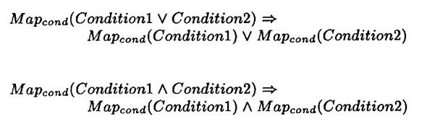
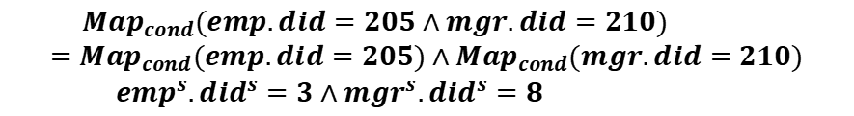
$${Map}_{cond}$$
3、Condition1$∨$ Condition2,Condition1$$∨$$ Condition2
两条件并的映射等于两条件映射的并
两条件合的映射等于两条件映射的合
$${ Map}_{cond}(emp.did=205∧mgr.did=210)={Map}_{cond}(emp.did=205)∧{Map}_{cond}(mgr.did=210)$$
${emp}^{s}.{did}^{s}=3∧{mgr}^{s}.{did}^{s}=8$

Slide 9
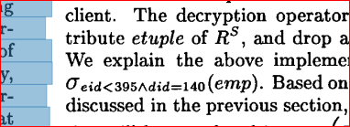

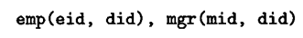

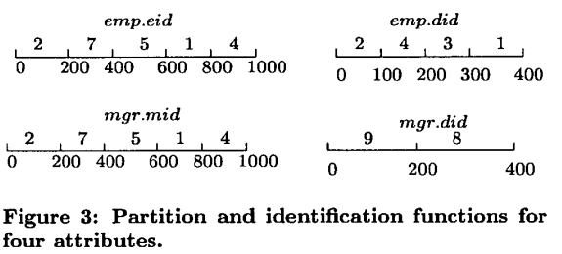

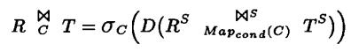




在加密关系上实现关系运算符
通过重写SQL查询,在加密关系上实现单个关系操作符(select, join, set difference, grouping operators)
C:条件
R:关系
上标S:与服务器相关的操作

Slide 10

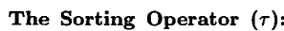

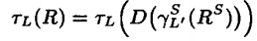

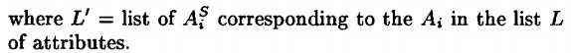

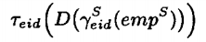

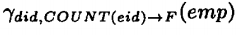

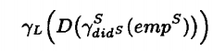

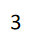



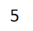

在加密关系上实现关系运算符
根据条件C进行分组
根据$L_{A}$中要求对分组进行操作
服务器先根据条件执行分组操作,结果返回给客户端,客户端执行D操作。然后对解密结果实行排序工作。
客户端再后续排序操作中的计算量取决于属性是否为保留顺序的映射.若是,客户端收到的返回结果中已在分区预先排好顺序
例:统计每个部门员工数量
服务器对did^{S}执行分组操作,操作结果返回给客户端,客户端对结果进行D操作。之后再根据属性did进行分组操作。此时因为结果中相同did的员工已经被分为一组,所以客户端分组操作很高效.最后,客户端执行count(eid)操作。

Slide 11
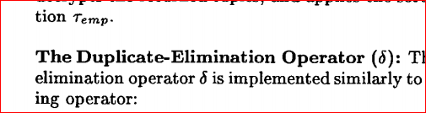
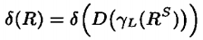
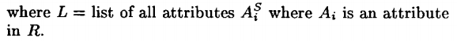
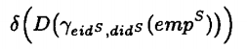
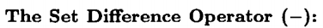
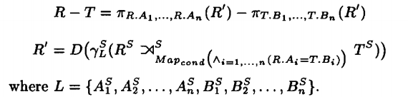
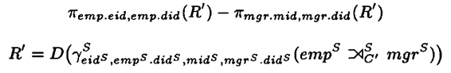
在加密关系上实现关系运算符
左连接:左表保持不变,右边与左边不匹配行值为空
table A:
id.a name.a
1 a
3 b
4 c
table B:
id.b name.b
1 x
2 y
4 z
select * from A left join B on id.a=id.b
id.a name.a id.b name.b
1 a 1 x
3 b NULL NULL
4 c 4 z
例:找到所有不是经理的员工
服务器上的分组计算可以减少客户端的计算量.因为具有NULL的值会被分到一组,客户端D操作后就可以直接得到所求

Slide 12

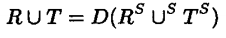
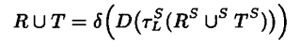
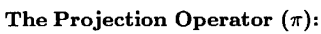

在加密关系上实现关系运算符
table C
id.a name.a id.b name.b
1 a 1 x
3 b NULL NULL
4 c 4 z
有bag和set两种合并方式,第一种不含去重,若使用bag方式还想实现去重,可用以下方法:
select id.a , name.b from C
id.a name.b
1 x
3 NULL
4 z
注:因为R中的每个元组都在被加密后一起放入了etuple的一个字符串中,所以此操作服务器不能完成
L是进行Projection操作的属性集合

Slide 13
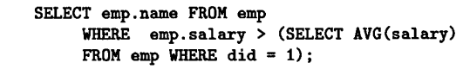
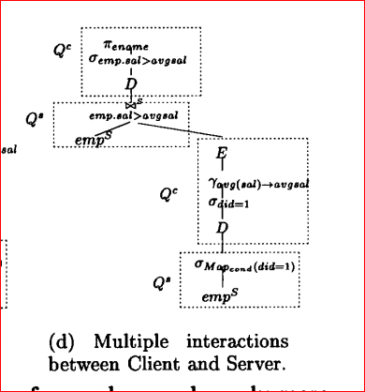
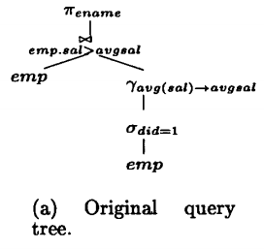
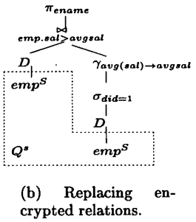

分离查询启发式规则

Slide 14


分离查询启发式规则
分离查询启发规则:提出一个启发式规则,使查询树可以分割为客户端和服务器端两部分来执行。
目标:使客户的工作量尽可能小

Slide 15


Slide 16


